Slide 1
Опыт применения дефектоскопа A1550 IntroVisor при контроле нестандартного сварного соединения
Н.В. Мелешко, Г.Г. Газизова, Д.Н. Абраменко,
М.А. Марьин, Е.С. Коннова
НИУ «МЭИ», АО «ВНИИЖТ»

Slide 2
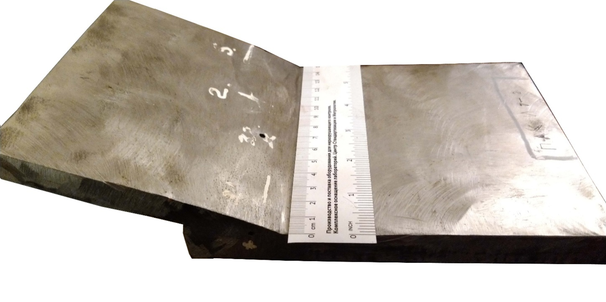
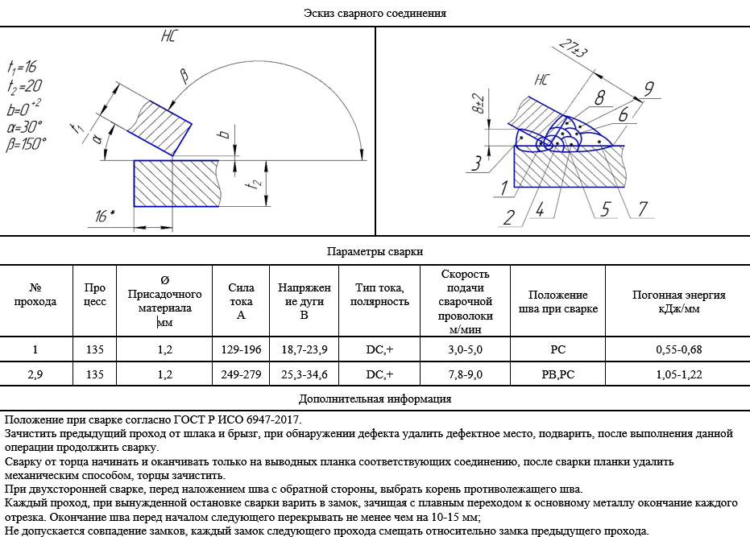
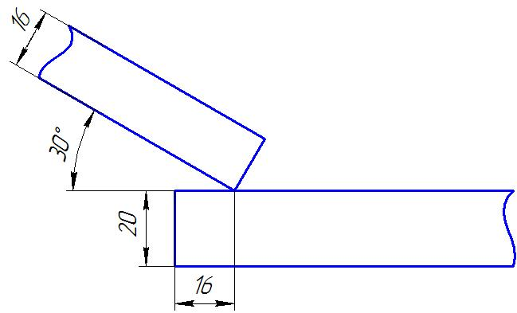
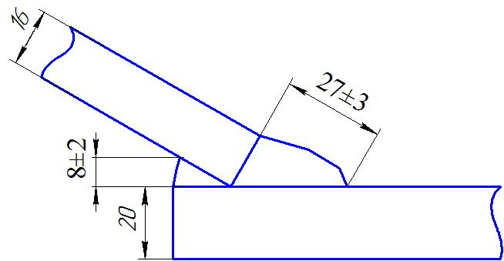
А1550 IntroVisor и образец сварного шва
Notes:
Рассмотрен ультразвуковой контроль нестандартного сварного соединения продольных балок тележек вагонов из стали 09Г2С толщиной 20 и 16 мм.
Измерения проводились дефектоскопом А1550 IntroVisor, реализующим метод цифровой фокусировки апертуры (ЦФА).

Slide 3
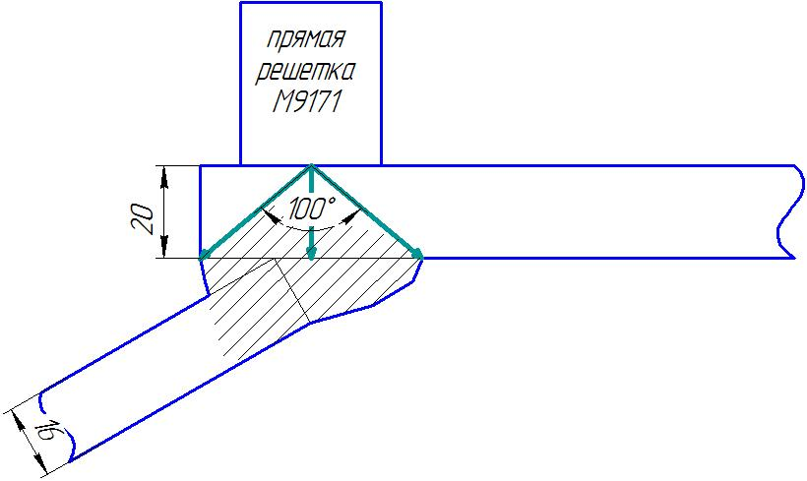
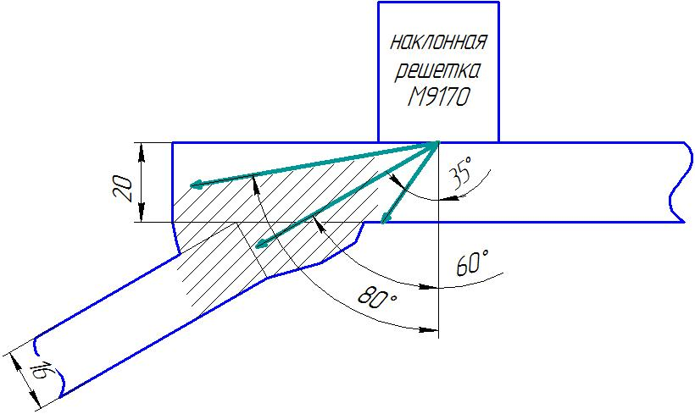
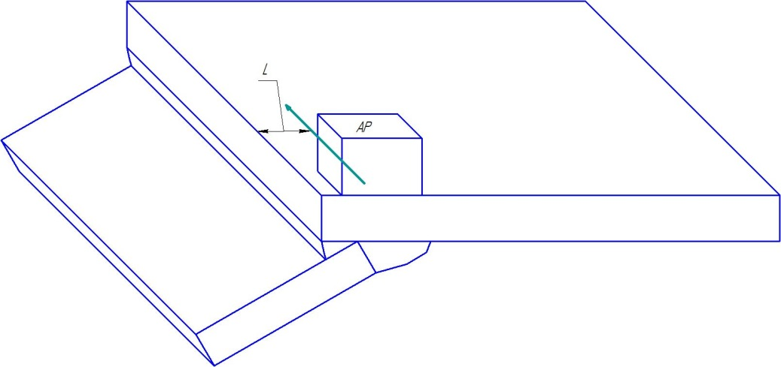
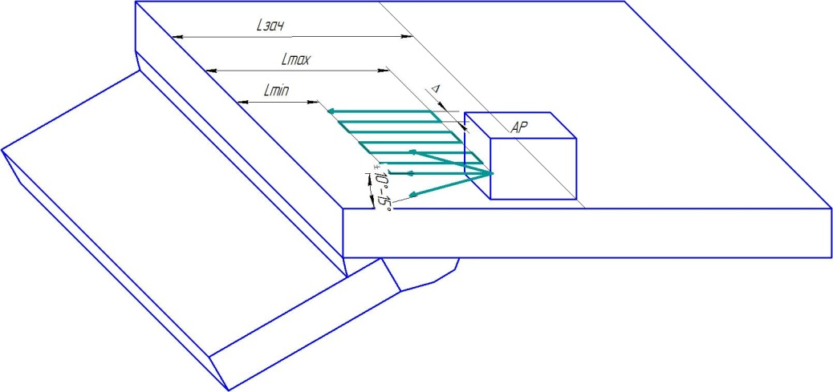
Схема сканирования и зона контроля
Notes:
Были выбраны способы прозвучивания прямой решеткой М9171 продольными волнами (основной) и наклонной решеткой М9170 поперечными волнами (дополнительный).
Доступ к сварному соединению в соответствии с чертежами предполагался без ограничений, поэтому оба способа прозвучивания были реализованы со стороны листа толщиной 20 мм.
При проведении контроля решетки устанавливают перпендикулярно сварному шву на определенное расстояние от края и перемещают вдоль шва.
При сканировании наклонной решеткой дополнительно рекомендуется сдвигать решетку к краю пластины, совершая поперечно-продольное сканирование с поворотом АР на угол 10÷15º влево и вправо аналогично контролю с использованием традиционных преобразователей.

Slide 4
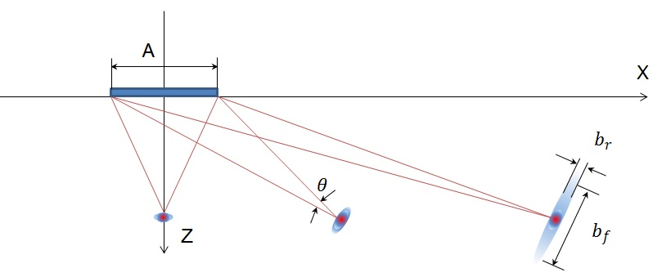
Фронтальный размер фокальной зоны
Размер b_{f} в направлении, перпендикулярном линии, проходящей через центр апертуры антенной решетки и точку фокуса
$$b_{f}≈\frac{λ}{2sin\frac{θ}{2}}$$
b_{f} – фронтальный размер фокальной зоны фокусирующей системы
λ - длина волны
θ - угол, под которым «видна» активная апертура системы из точки фокусировки
$$b_{f}≈\frac{λ}{2sin\frac{arctg\frac{x+\frac{A}{2}}{z}−arctg\frac{x−\frac{A}{2}}{z}}{2}}$$
Notes:
Несплошности больших волновых размеров можно оценивать, измеряя размеры их образов.
Несплошности малых волновых размеров оцениваются по амплитуде их образов путем сравнения с амплитудами образов от известных дисковых отражателей.
Перед проведением контроля необходимо оценить ФЗ решетки в соответствии с известной формулой.

Slide 5
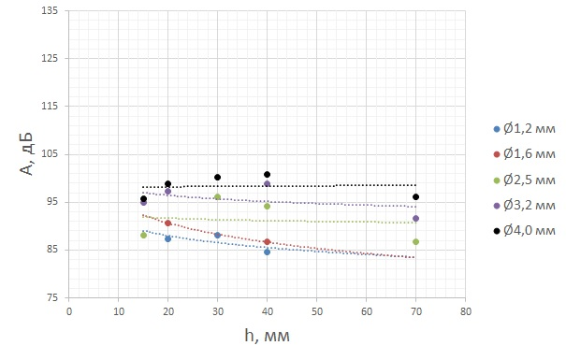
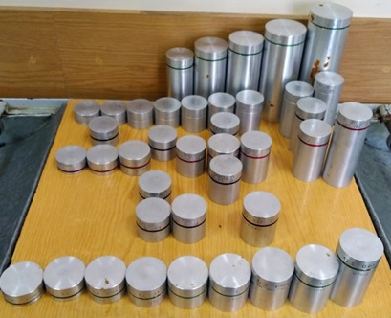
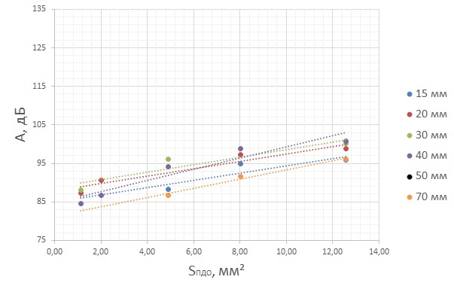
Предварительные испытания
Размер и амплитуда образа отражателя зависят от соотношения физических размеров несплошности и размеров фокальной зоны в месте расположения несплошности.
«Если размер образа дефекта превышает размер фокальной зоны в полтора раза или более, то этот размер практически равен физическому размеру дефекта».
Ø1,2÷4,0 мм
h=15 / 20 / 30 / 40 / 50 / 70 мм
ФЗ=1,2 / 1,4 / 1,9 / 2,4 / 2,9 / 4,0 мм
Notes:
В качестве образцов для проверки возможности оценки размеров отражателей по амплитуде эхо-сигналов были отобраны пять комплектов стандартных образцов КСО-2 с плоскодонными отражателями.

Slide 6
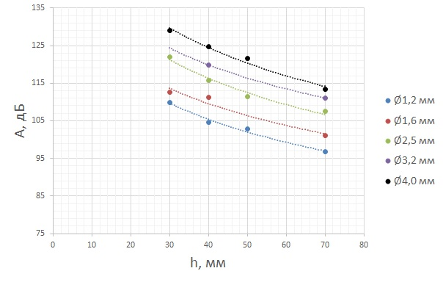
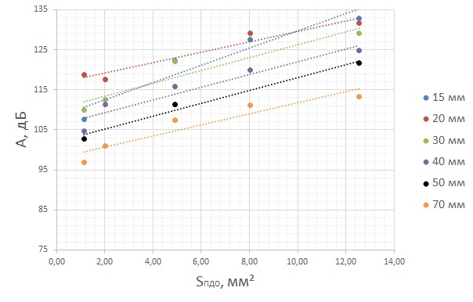
Сравнение результатов, полученных АР и ПЭП
Решетка Преобразователь
Выявить зависимость изменения амплитуды с увеличением/ уменьшением глубины залегания сложно, т.к. с увеличением расстояния от АР до отражателя увеличивается ФЗ. Следовательно, прежде чем переходить к контролю, необходимо выполнять расчет ФЗ для всего диапазона измерений.
Notes:
Результат, полученный при измерении амплитуд эхо-сигналов дефектоскопом с ПЭП, объясним: при работе в дальней зоне с уменьшением размеров ПДО и увеличением расстояния между ПЭП и ПДО амплитуда уменьшается. Для глубины 15 мм зависимость не подтверждается, т.к. это граница ближней зоны.
В случае работы с АР если ФЗ больше диаметра отражателя, то размер ОО не будет существенно отличаться, но амплитуда должна возрастать с увеличением размера отражателя.
При h=15/20/30/40/50/70 мм для алюминия ФЗ=1,2/1,4/1,9/2,4/2,9/4,0 мм.
Например, на глубине h=70 мм ФЗ=4,0 мм, следовательно, амплитуды от ПДО Ø1,2÷4,0 мм должны увеличиваться с увеличением размера отражателя, т.е. оценку для ПДО нужно проводить по амплитуде. На глубине h=30 мм, ФЗ=1,9 мм, следовательно, оценку ПДО по амплитуде можно выполнять только для ПДО диаметрами до 1,9 мм.
Также не нужно забывать, что оценивать размер отражателя по амплитуде возможно, только если он находится на расстоянии, превышающей размер АР. В нашем случае это 28 мм. Результаты от пары дальних элементов в решетке могут не быть получены, т.к. каждый элемент имеет свою диаграмму направленности. Поэтому чем ближе к поверхности ввода (рассматриваем расстояние, меньшее, чем размер апертуры АР), тем амплитуда будет меньше.

Slide 7
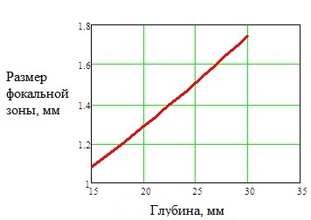
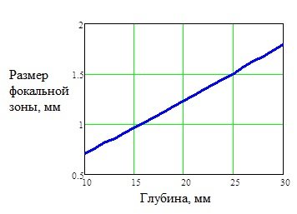
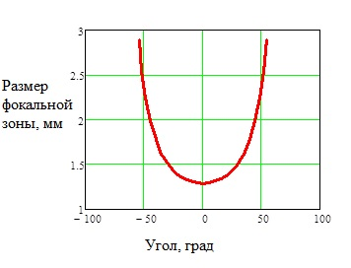
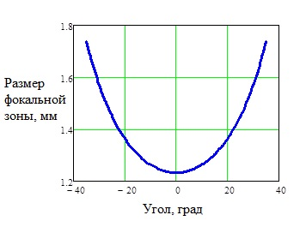
Фокальная зона
Размеры фокальной зоны
для продольной волны на оси
Размеры фокальной зоны
для поперечной волны на оси
Размеры фокальной зоны
для продольной волны на глубине 20 мм
Размеры фокальной зоны
для поперечной волны на глубине 20 мм

Slide 8
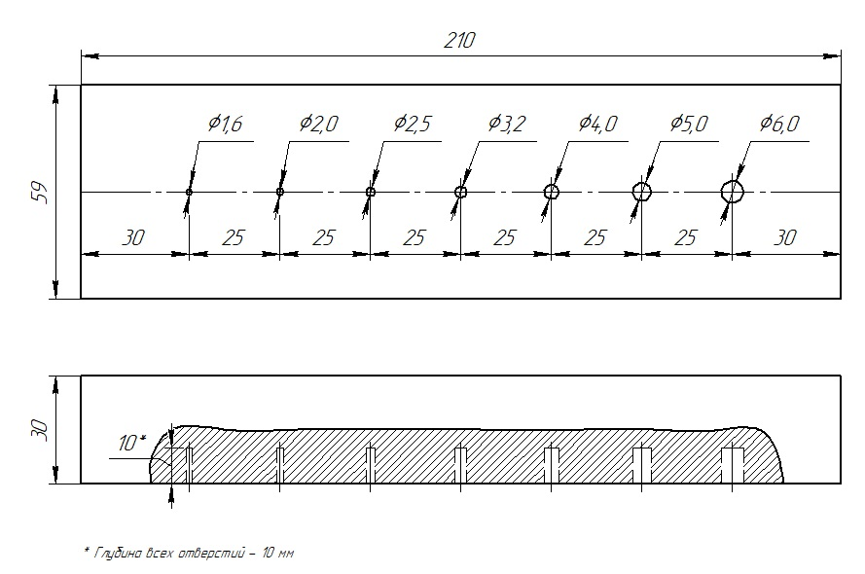
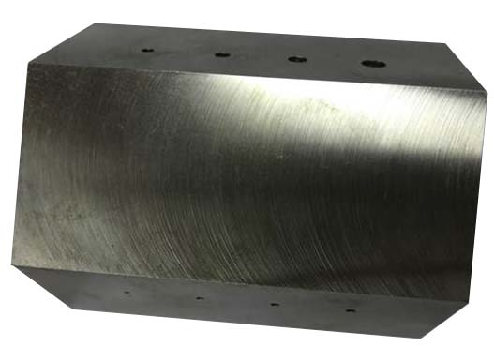
Образцы
Диаметры ПДО 1,6; 2,0; 2,5; 3,2; 4,0; 5,0; 6,0 мм
Глубина залегания – 20 мм
Необходимо проверить утверждение:
При превышении размера образа ПДО размера фокальной зоны в 1,5 и более раз размер образа практически равен физическому размеру ПДО

Slide 9
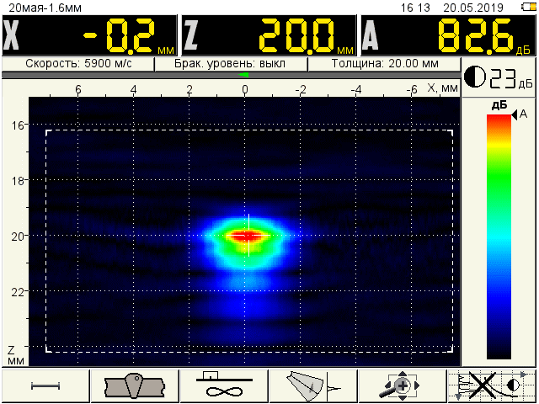
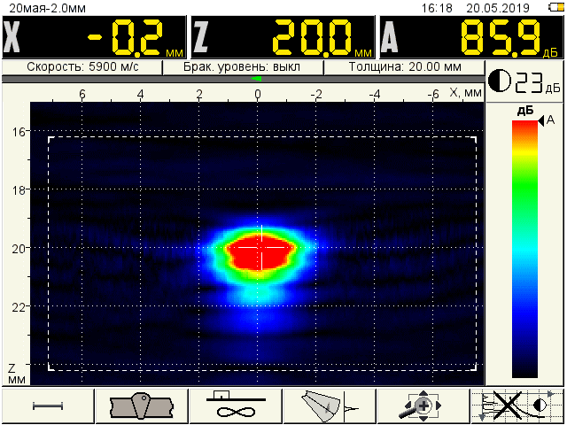
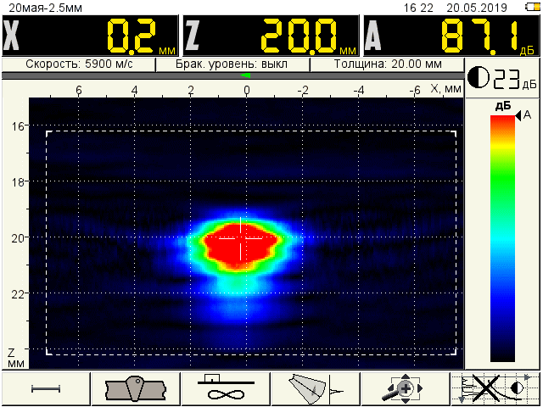
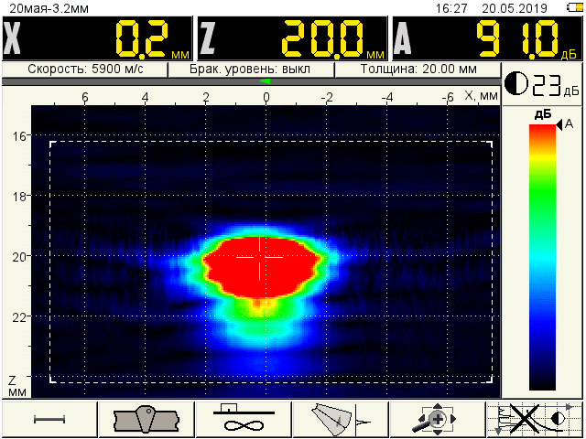
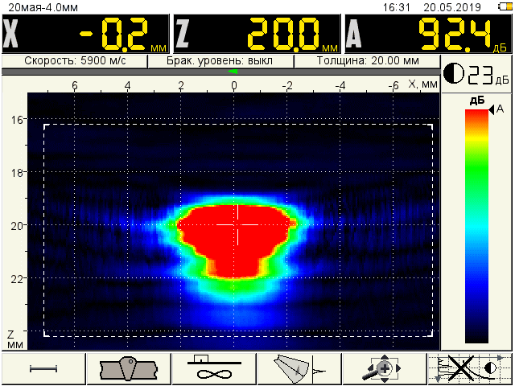
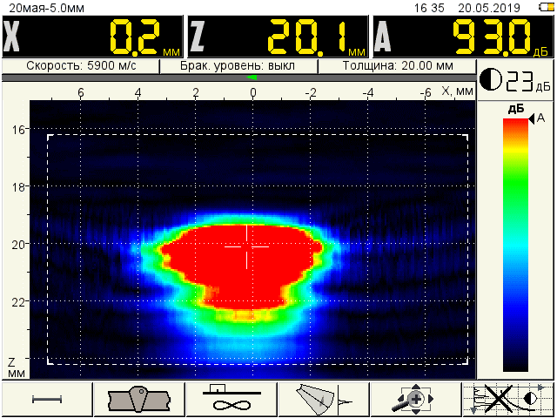
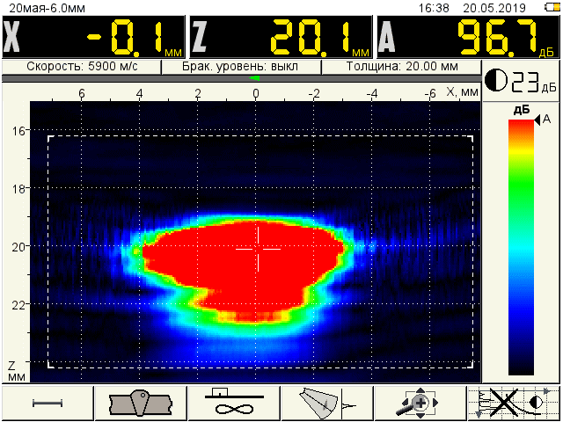
Амплитуды сигналов Ø1,6; 2,0; 2,5; 3,2; 4,0; 5,0; 6,0 мм

Slide 10
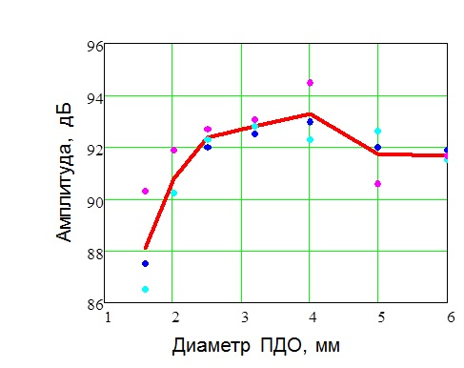
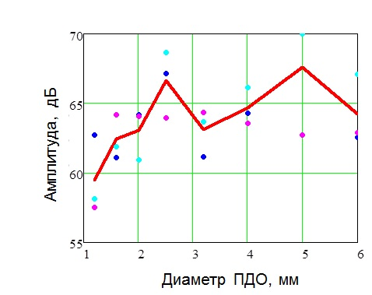
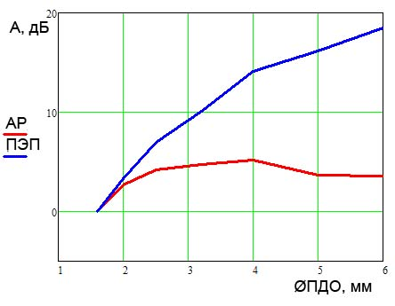
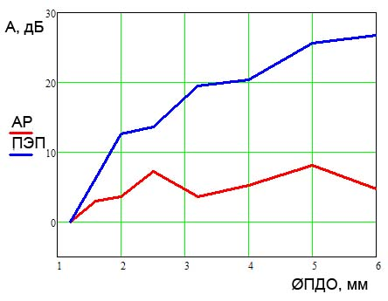
Амплитуды сигналов
Прямая АР
Наклонная АР

Slide 11
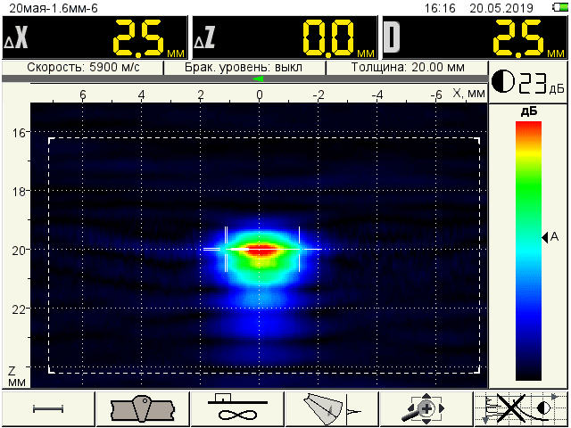
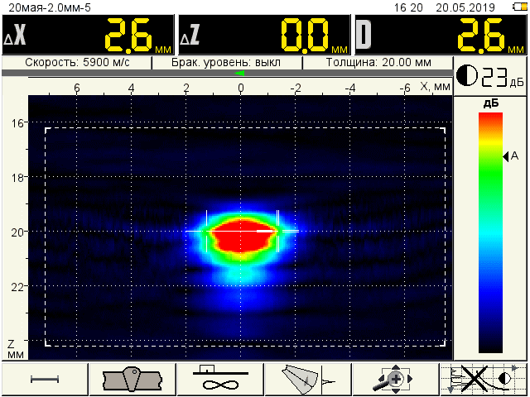
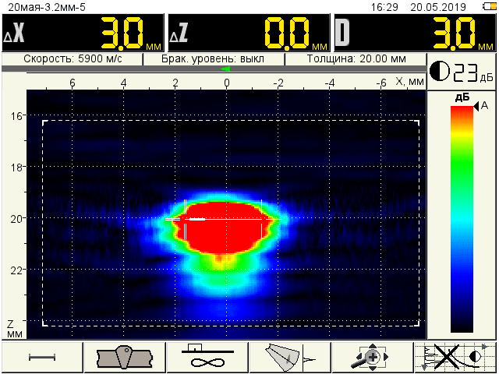
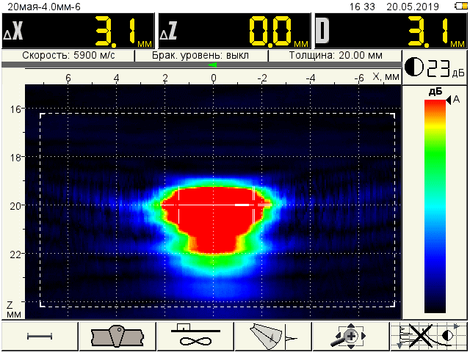
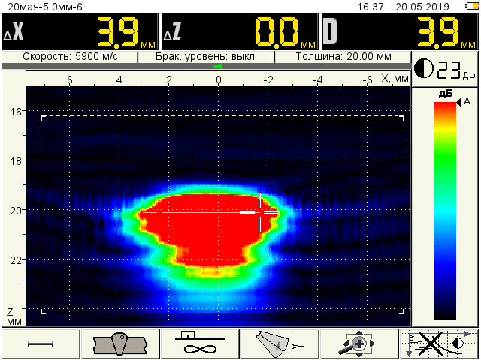
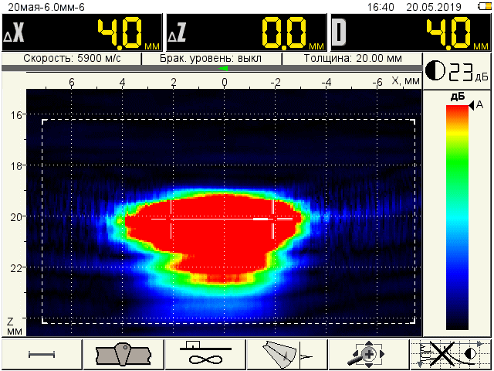
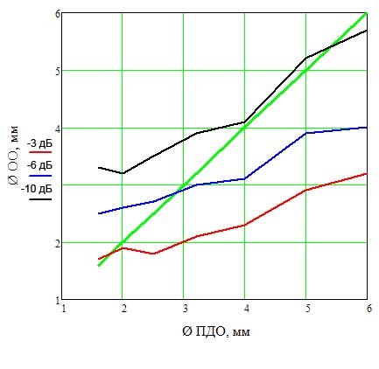
Измерение по уровню -6 дБ для ПДО Ø1,6; 2,0; 2,5; 3,2; 4,0; 5,0; 6,0 мм
Ø1,6 мм
Ø2,0 мм
Ø2,5 мм
Ø3,2 мм
Ø4,0 мм
Ø5,0 мм
Ø6,0 мм
Notes:
Измерения по разным уровням не дают удовлетворительного результата.

Slide 12
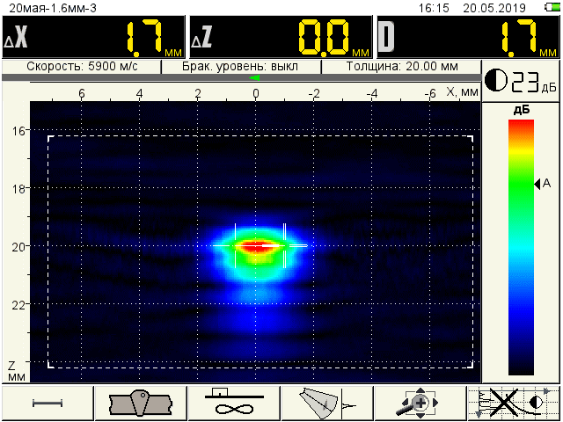
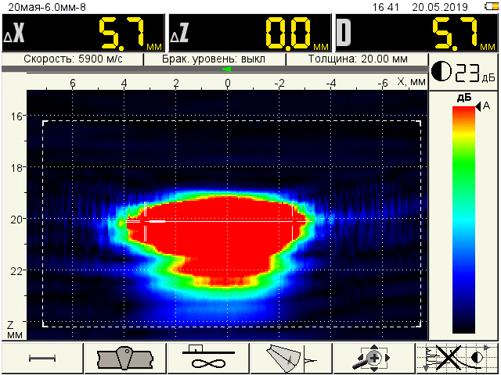
Измерение по уровню -3, -6, -10 дБ для ПДО Ø1,6 мм
Измерение по уровню -3, -6, -10 дБ для ПДО Ø3,2 мм
Измерение по уровню -3, -6, -10 дБ для ПДО Ø6,0 мм

Slide 13
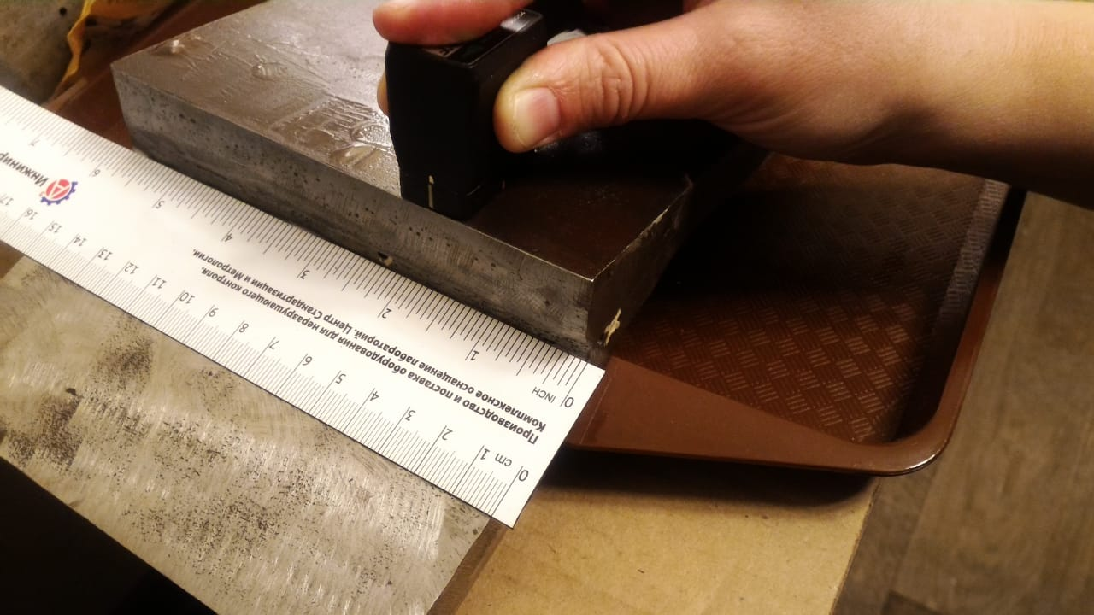
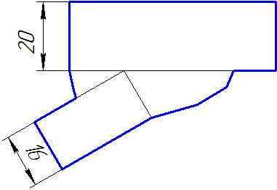
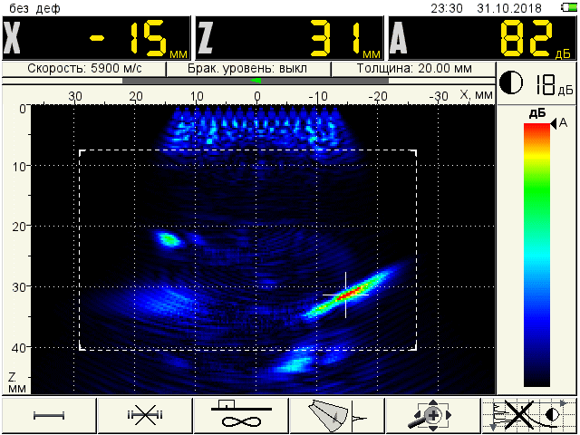
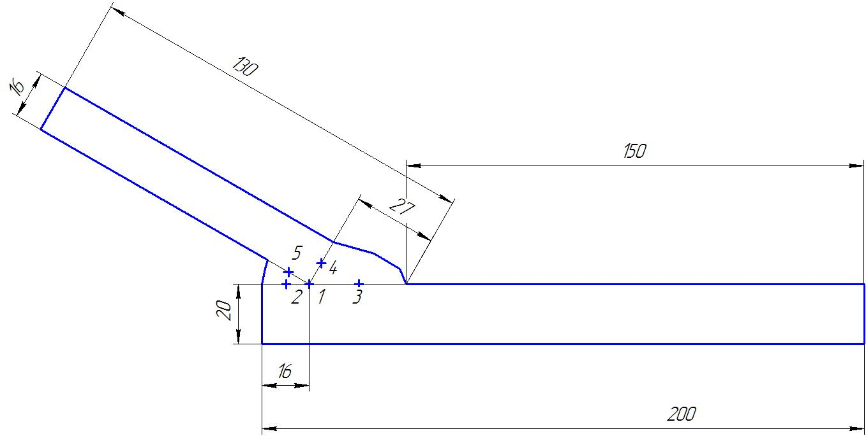
Изображение без дефекта
Notes:
Для оценки выявляемости дефектов были разработаны и изготовлены в сварном соединении отражатели различного типа – боковые цилиндрические отверстия (БЦО), ПДО, засверловки, имитирующие непровары и несплавления по зоне сплавления как со стороны основного элемента, так и со стороны привариваемого элемента.

Slide 14
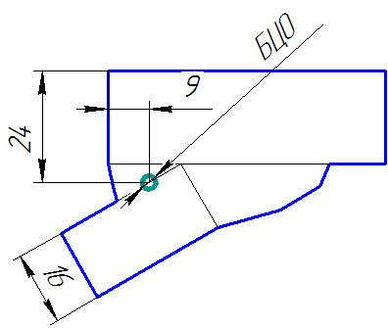
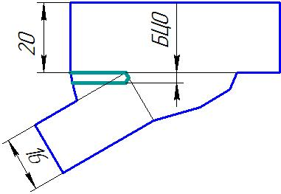
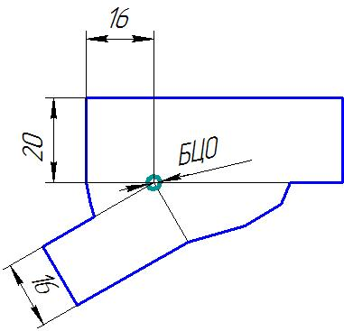
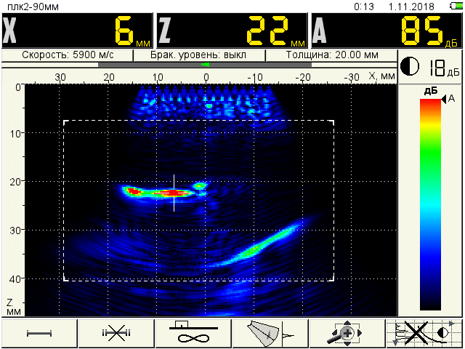
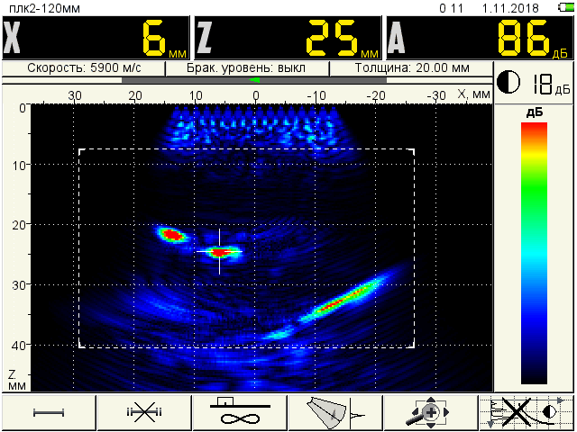
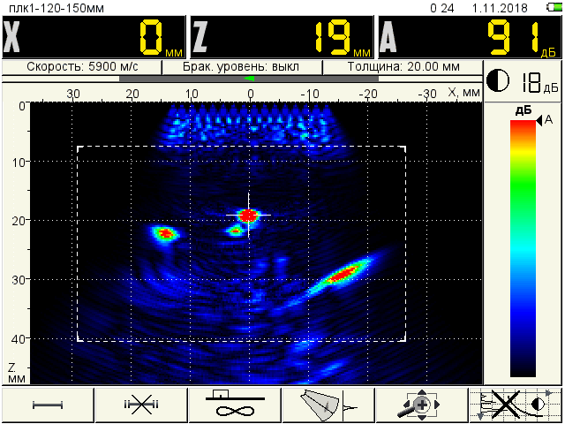

Slide 15
Амплитуды сигналов от ПДО на глубине 20 и 40 мм
1,5 размера фокальной зоны для 20 мм ≈ 2 мм
1,5 размера фокальной зоны для 40 мм ≈ 3,5 мм
Следовательно, амплитуда
для ПДО на глубине 20 мм будет меняться незначительно уже с Ø2 мм,
для ПДО на глубине 40 мм - с Ø3,5 мм.

Slide 16
Выводы
При разработке инструкций необходимо выполнять теоретические расчеты (по формуле) с проверкой на практике фронтальных размеров фокальной зоны для всей области контроля.
Следует разработать методику определения размеров отражателей. При этом следует учесть, что при измерении «по уровню ‑6 дБ от максимальной амплитуды» завышаются показания при измерении небольших размеров, занижаются при измерении больших размеров.
Амплитуда эхо-сигналов от отражателей размерами большими, чем полтора размера фокальной зоны, слабо зависит от размеров самих отражателей.
При контроле с использованием A1550 IntroVisor возникают вопросы по выбору оптимального типа и размера отражателя в НО.
Нормы оценки и браковки дефектов, принятые ранее для ультразвуковых дефектоскопов с одноэлементными преобразователями, не применимы для дефектоскопов с цифровой фокусировкой апертуры.
Спасибо за внимание

